Slide 1
Нутритивная поддержка пациентов в хроническом критическом состоянии и с ПИТ-синдромом
И.Н.Лейдерман
ФГБУ «НМИЦ им.В.А.Алмазова» Минздрава России
Санкт-Петербург

Slide 2
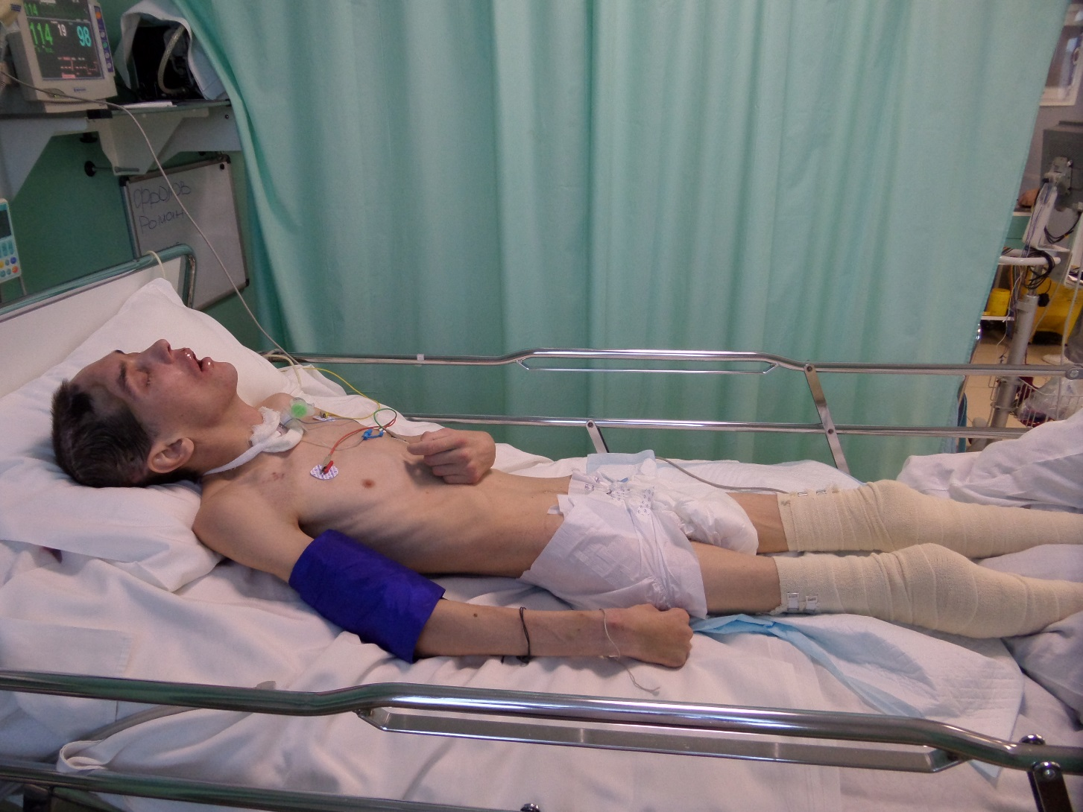
Больной М, 34 лет. ТЧМТ, ушиб головного мозга, ДАП.
Длительность ИВЛ 32 дня.
Рост 180 см. Масса тела 46 кг.
ИМТ=14,2 Потеря массы тела=33 кг за 35 дней

Slide 3
Метаболические последствия пребывания в ОРИТ
Грубая питательная недостаточность (ИМТ 17-18), дефицит массы тела-10-15 кг и более.
Грубая гиповолемия –гематокрит 45-47
Инфекционные проблемы - трахеобронхит, пневмония, пролежни.

Slide 4
Метаболические последствия
пребывания в ОРИТ
n=40- стабильные пациенты ,
из них 20 больных с ИМТ менее 19
ИМТ 17,16
Дефицит МТ% -27,7%
Потери азота 11,4
Харрис-Бенедикт 1362
Непрямая калориметрия 1327

Slide 5
Причины формирования грубого нутритивного дефицита у пациента в ОРИТ
Гипоалиментация – неадекватно или не кормят!!!
Дисфагия
Синдром гиперметаболизма – гиперкатаболизма –
«метаболическая дисфункция»
Длительная иммобилизация

Slide 6
Постельный режим
способ позиционирования пациента в период пребывания в условиях отделения интенсивной терапии
очевидные достоинства постельного режима:
  уменьшение боли;
  облегчение мозгового кровообращения;
  сохранение энергии для восстановления и выздоровления;
  снижение минутной вентиляции лёгких;
  уменьшение повреждения лёгких при ИВЛ;
  снижение потребности в концентрации кислорода во вдыхаемом воздухе;
  уменьшение коронарного стресса и ишемии; профилактика падений и экстубации

Slide 7
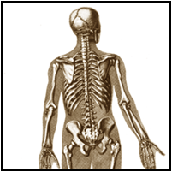
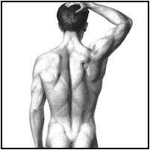
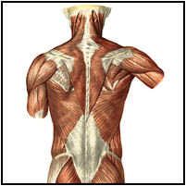
Основные побочные эффекты
постельного режима
Кости
Резорбция кости и гиперкальциемия 1% в неделю
Кожа
Пролежни (давление 32 мм рт. ст. в течение 2 ч)
Мышцы
  Снижение мышечной массы и силы уже через 24ч
Суставы
Контрактуры (через 8 ч)
Остеопороз
Легкие
Ателектазы
Повышение риска пневмонии
Сердце
Снижение УО, тахикардия на 1 удар /2 дня
Снижение экстракции О2 на 27% за 20 дней
Снижение толерантности к физической нагрузке
Кровь и Сосуды
Ортостатическая гипотензия
ТГВ и ТЭЛА
Анемия на 2-4 неделе
ЖКТ
Нарушение перистальтики
Констипация
МПС
Уролитиаз
Повышение риска инфекции

Slide 8
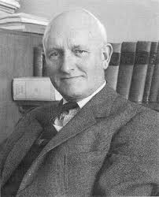
Sir David P. Cuthbertson

Slide 9
МЕТАБОЛИЧЕСКАЯ ДИСФУНКЦИЯ при критических состояниях
Гиперметаболизм
Гиперкатаболизм
Белково-энергетическая недостаточность
Гипо и анорексия
9
Notes:
9

Slide 10
Метаболическая дисфункция- компонент критического состояния
Орган-мишень 1 ряда:
Мышцы
Гиперметаболизм
Гиперкатаболизм
протеин
энергия
Белково-энергетическая недостаточность
Гипо и анорексия
Органы-мишени 2 ряда:
Печень, почки, ЖКТ, миокард (?), легкие (?)
Notes:
10

Slide 11
Эволюция долгосрочной нутритивной поддержки пациента ОРИТ
Персистирующее воспаление, иммуносупрессия и катаболизм

Slide 12
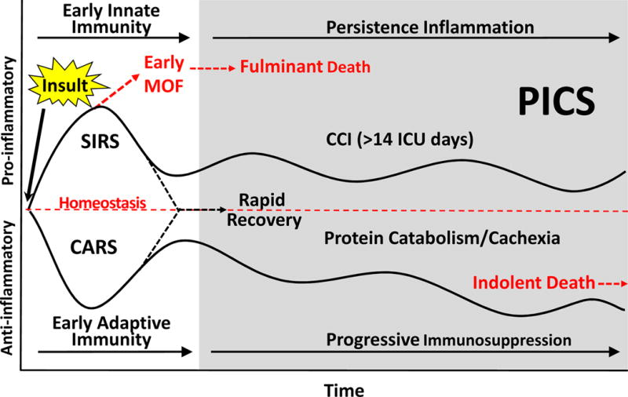
PICS-новая парадигма ПОН ?

Slide 13

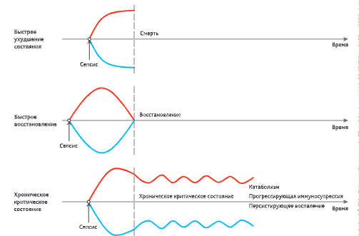
Берикашвили Л. Б., Гейзе А. В., Корнелюк Р. А., Плотников Г. П.
Иммунный статус при хроническом критическом состоянии. Систематический обзор. Вестник интенсивной терапии им. А. И. Салтанова. 2023;1:133–144.
Термин «хроническое критическое состояние» (ХКС) впервые был предложен в 1985 г.

Slide 14
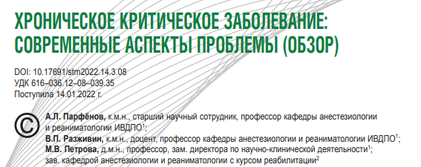
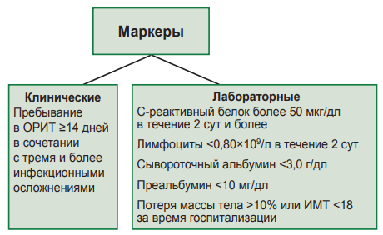
Критерии:
Пребывание в ОРИТ в течение 8 дней или более и наличие одного или более из пяти состояний: длительная
ИВЛ более 96 ч без перерыва;
трахеостомия;
сепсис/тяжелые инфекции;
тяжелые раны
синдром мультиорганной дисфункции
Kandilov A.M., Ingber M., Morley M., Coomer N.M., Dalton K., Gage B., Superina C., Kennell D. Chronically Critically Ill Population Payment Recommendations (CCIP-PR). NC: Research Triangle Institute; 2014

Slide 15

ПИТС-синдром
cиндром «После Интенсивной Терапии» (рус.) или
Post Intensive Care Syndrome (англ.) –
— синдром последствий интенсив­ной терапии (ПИТС) — совокупность ограничивающих и снижающих качество повседневной жизни пациента соматических, неврологических и социально­ психоло­гических последствий пребывания в условиях ОАРИТ более 72 ч, требующих реабилитации

Slide 16
ПИТ-синдром
Cиндром «Последствий Интенсивной Терапии*» (рус.) или PICS** – Post Intensive Care Syndrome (англ.) -
*Desai S V, Law TJ, Needham DM. Long-term complications of critical care. Critical care medicine. 2011;39(2):371–9.
** Белкин АА, Давыдова НС, Левит АЛ,ОБОСНОВАНИЕ РЕАНИМАЦИОННОЙ РЕАБИЛИТАЦИИ В ПРОФИЛАКТИКЕ И ЛЕЧЕНИИ СИНДРОМА «ПОСЛЕ ИНТЕНСИВНОЙ ТЕРАПИИ» (ПИТ-СИНДРОМ). Вестник восстановительной медицины. 2014;1:37–43.

Slide 17
Общая слабость пациентов ОРИТ
(по Eelco F.M.Wijdicks, 1996)
М
(Medication) Медикаменты: стероиды, релаксанты, метронидазол
U
(Undiagnosed) Не диагностированные нейромышечные заболевания: полимоиозит, БАС, миастения, синдром Ламберта-Итона, синдром Гийена-Барре, дерматомиозит
S
(Spinal) Спинальное повреждение – ишемические миелопатия, компрессия гематомой, травма
C
(Critical illness polyneuropathy) Полинейропатия критических состояний
L
(Loss of muscle mass) Потеря мышечной массы: диффузная атрофия, гиперкатаболизм, рабдомиолиз
E
(Electrolyte disorders) Электролитные нарушения: гипокалиемия, гипермагниемия, гипофосфатемия
S
(Systemic illness) Системные заболевания: острая порфирия, СПИД, эндокринная миопатия

Slide 18
Полимионейропатия критических состояний (ПМКС)
это приобретённый вследствие критического состояния синдром нервно-мышечных нарушений по типу полинейропатии и/или миопатии, клинически проявляющийся общей мышечной слабостью и являющийся важной причиной затруднений в прекращении ИВЛ.

Slide 19
Миопатия и нейропатия критических состояний
Nicola Latronico, Elena Peli and Marco Botteri
Curr Opin Crit Care 11:126—132. Є 2005 Lippincott Williams & Wilkins.

Slide 20
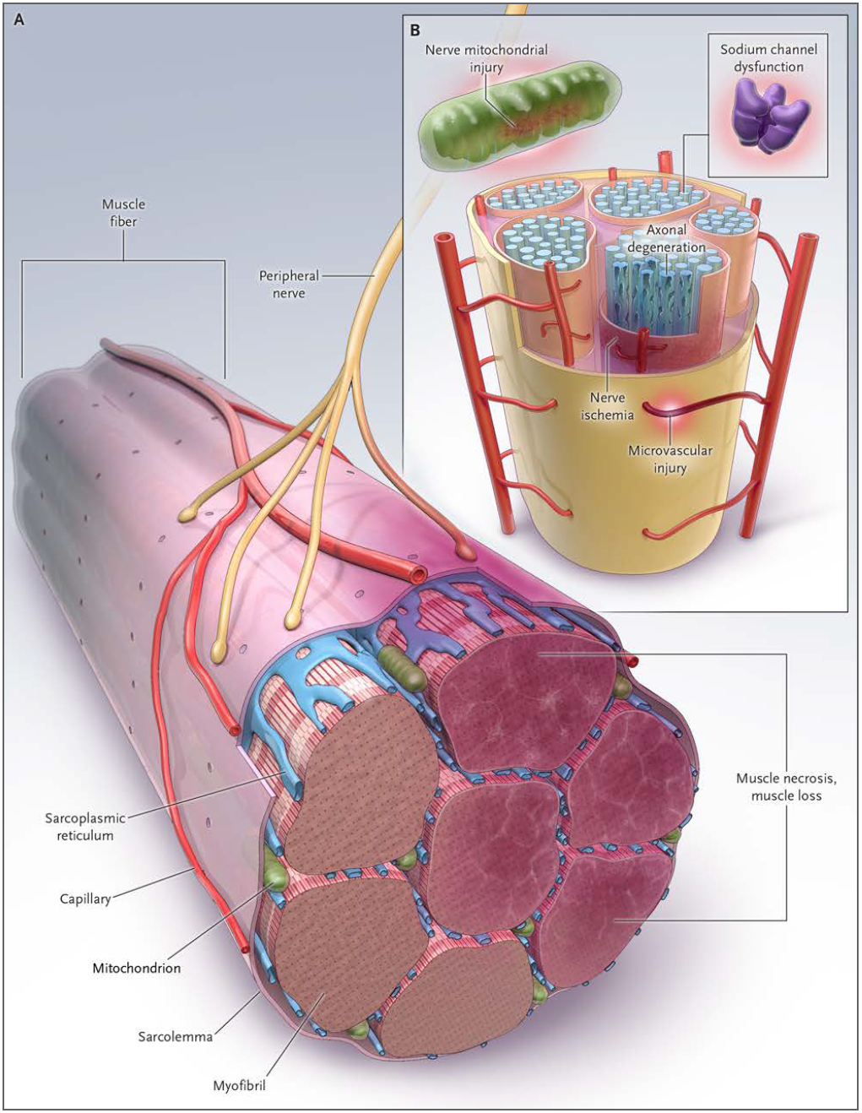
Нарушения микроциркуляции
Отек и повреждение эндотелия
Аксональная дегенерация
Митохондриальная дисфункция
Инактиваиция Na каналов
Катаболизм
Оксидативный стресс
Истощение мышечного массива (потеря 4-5 % за 7 дней)

Slide 21
Респираторная полиневромиопатия
Вариант течения полиневромиопатии критических состояний (ПМКС), определяющий развитие дыхательной недостаточности и удлинение сроков перевода больного на спонтанное дыхание.
В 59% всех случаев ПМКС наблюдается вовлечение мышц и нервов респираторной группы.
Клиническими признаками РП являются:
  неспособность пациента вернуться к самостоятельному дыханию в течение суток после прекращения ИВЛ.
  значение индекса частого и поверхностного дыхания (RSBI = f (дых. в мин) / Vt (л)) больше 100 дых/мин/л) больше 100 (в норме меньше 100 дых/мин/л).
Золотым стандартом диагностики ПМКС является электромиография

Slide 22
УЗИ диафрагмы

Slide 23
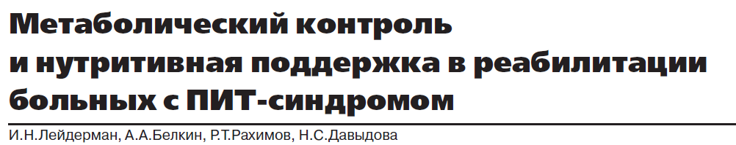
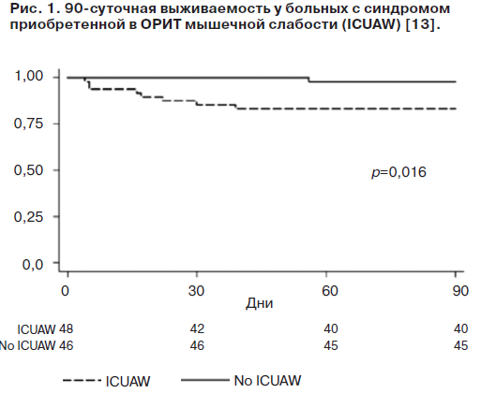
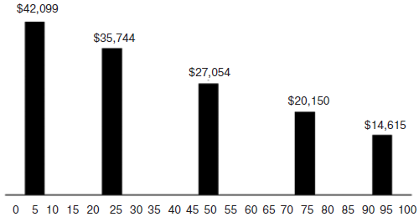

Последствия ПНМКС

Slide 24
Острая атрофия мышц
при критических состояниях?

Slide 25
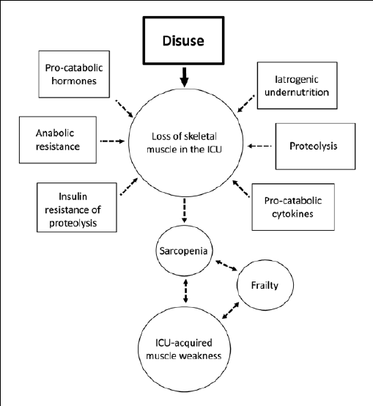
Мышечное бездействие
Уменьшение длины волокна
Снижение окислительного потенциала клетки
Уменьшение функциональной способности мышцы

Slide 26
Иммобилизация ноги
Постельный режим

Slide 27
Иммобилизация
как пусковой фактор патогенеза
Мышцы генетически приспособлены к цикличной активности «работа-покой».
Чем интенсивнее работает мышца, тем тяжелее последствия ограничения или остановки этой работы
У здорового человека каждый день строго постельного режима уменьшает мышечную массу на 1%.
Через 14 дней иммобилизации мышечная сила снижается. на 15-23% и на 53% через 28 дней
Notes:
27

Slide 29
ТNF-a непосредственно снижает транскрипцию и трансляцию миофибриллярных белков, включая тяжелые и легкие цепи миозина и актина
Здоровая скелетная мышца вырабатывает IL-6 во время сокращения.
IL-6 может ингибировать TNF-a и IL-1, тем самым ограничивая воспалительные эффекты TNF-a, включая гиперкатаболизм

Slide 30
Повреждение респираторной мускулатуры при длительной ИВЛ?

Slide 31
18-25 y
High Muscle Mass,
Low IMAT
High Muscle-Quality-BMI 22
35-50 y.
Normal Muscle Mass,
Low IMAT
Normal Muscle-Quality-BMI 29
40-50 y.o
Low Muscle Mass,
Low IMAT
Low Muscle-Quality-BMI 17
CT
Scan
A) Cachexia in ICU Patient: Low Muscle Mass-Elevated Body Fat
Muscle-
Sound®
Ultrasound
B): Professional Athlete: High Muscle Mass-Low Body Fat

Slide 32
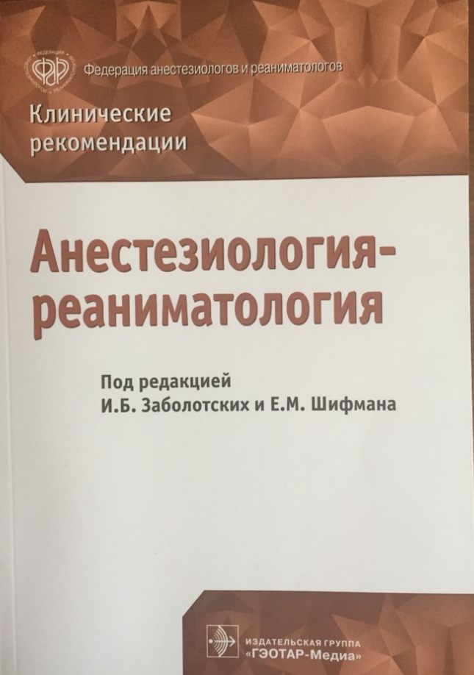
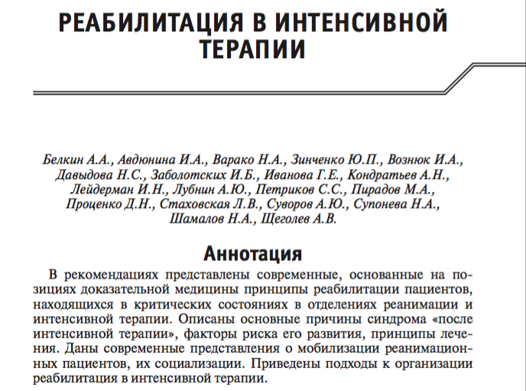
2016

Slide 33
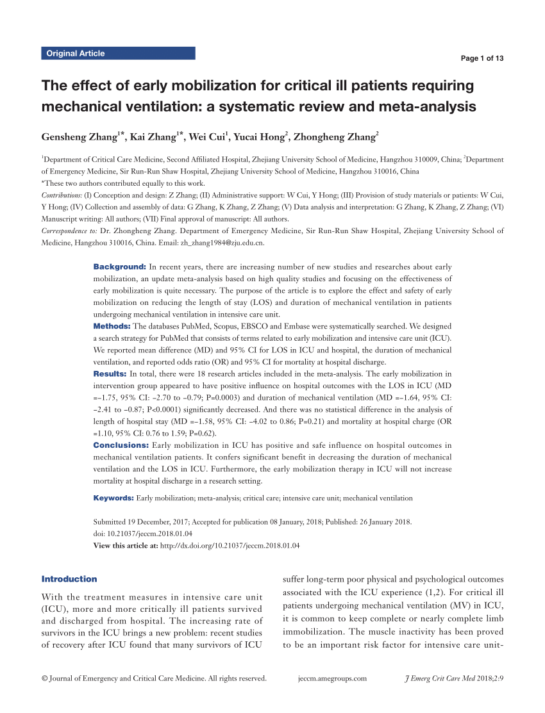
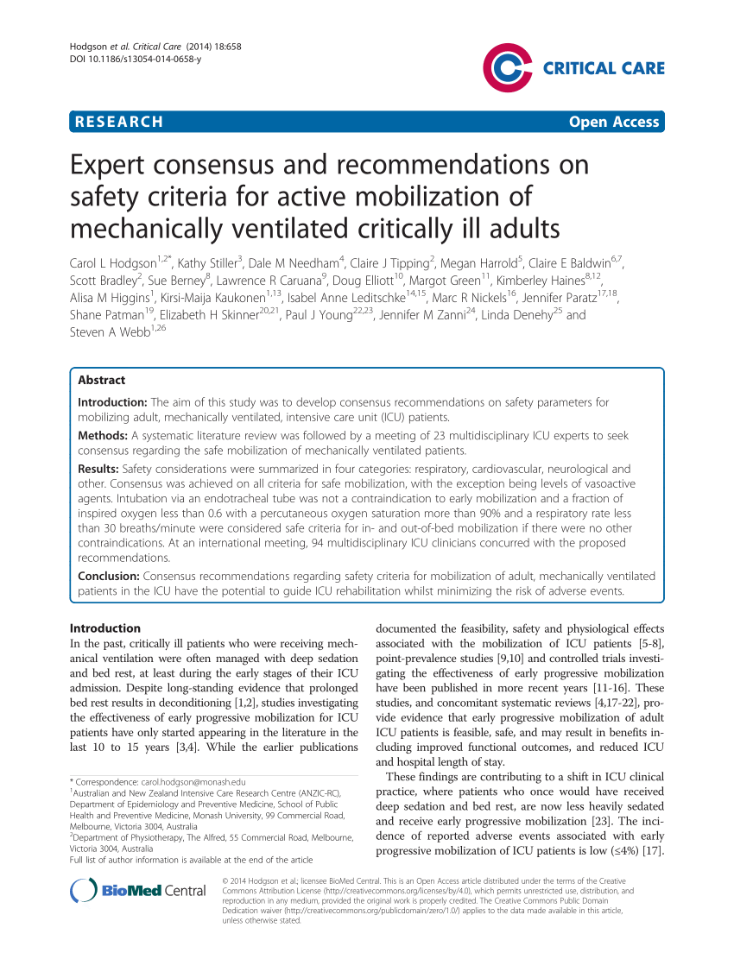
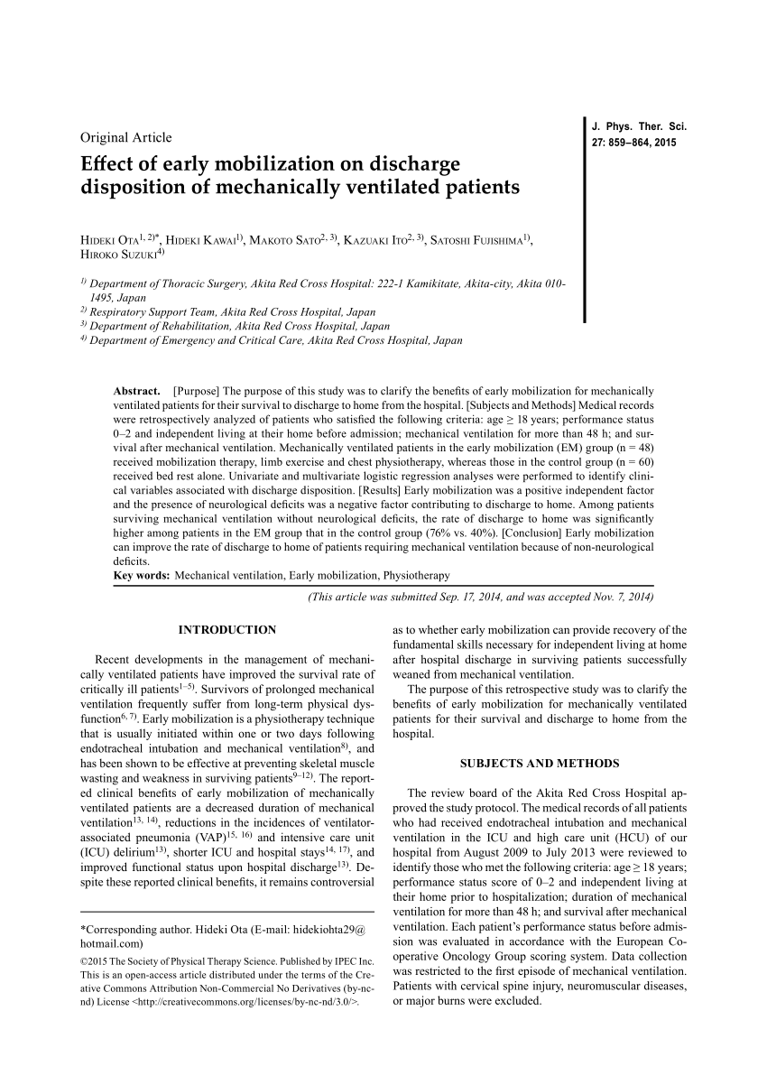
Реабилитация пациентов ОРИТ на ИВЛ
Новая реальность интенсивной терапии?

Slide 34
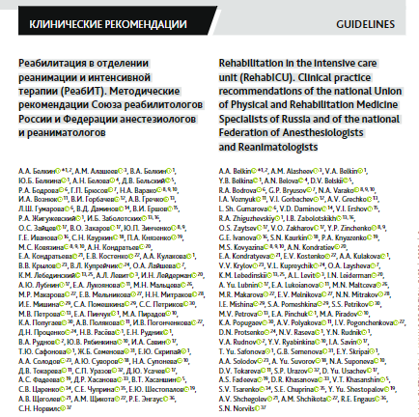
2022

Slide 35
Реабилитация в ОРИТ
Реабилитолог и Ко
Реаниматолог
Мобилизация, вертикализация,
электростимуляция
Протокол отлучения от ИВЛ
Stop сигналы
Респираторная реабилитация
Метаболическая реабилитация
Notes:
35

Slide 36
Сочетание персонализрованной нутритивной поддержки и упражнений оптимизирует выживаемость и реабилитацию
после критического состояния
Метаболическая реабилитация
Notes:
Концепция метаболической реабилитации , впервые сформулированная известным ученым Дареном Хэйландом в 2016 году, представляет собой сочетание персонализированной нутритивной поддержки с комплексом реабилитационных методик , таких как вертикализация, велокинез, упраженения с нагрузкой , миостимуляция

Slide 37
Реабилитолог и Ко
Мультидисциплинарная бригада
Пассивное растяжение мышц
Пассивный и активный прикроватный велокинез
Вертикализация
Электростимуляция мышц респираторной группы
Физические упражнения с преодолением сопротивления
Логопедические методики
Эрготерапия
Notes:
Реализация таких реабилитационных техник как пассивное растяжение мышц, прикроватный велокинез, вертикализация, электростимуляция, логопедические методики , эрготерапия является неотьемлимой частью работы мультидисциплинарной бригады специалистов по медицинской реабилитации. За реализацию Протокола отлучения от ИВЛ, Респираторную и Метаболическую реабилитацию отвечает врач реаниматолог
37

Slide 38
Алгоритм дифференциальной диагностики при респираторной нейромиопатии
Причины нарушенного отлучения от ИВЛ
Несоблюдение алгоритма отлучения
Нейропатия
Миопатия
Полинейромиопатия
Тяжелая белково-энергетическая недостаточность

Slide 39
КЛЮЧЕВЫЕ МАРКЕРЫ ВИСЦЕРАЛЬНОГО И СОМАТИЧЕСКОГО ПУЛА БЕЛКА, ЭНЕРГОПОТРЕБНОСТЬ В ПОКОЕ И ПРИ ПРОВЕДЕНИИ РЕАБИЛИТАЦИОННЫХ МЕРОПРИЯТИЙ У ПАЦИЕНТОВ ОТДЕЛЕНИЙ РЕАНИМАЦИИ И ИНТЕНСИВНОЙ ТЕРАПИИ С РЕСПИРАТОРНОЙ НЕЙРОПАТИЕЙ
Рахимов Р.Т., Лейдерман И.Н., Белкин А.А.Анестезиология и реаниматология,№6, 2019
Основные параметры белково-энергетического обмена и нутритивного статуса | Респираторная нейропатия, n=50 | Контрольная группа, n =27 | p
Дефицит массы тела, % | 14,32 (3;36) | 16,5 (10,3;23,3) | 0,54
Толщина m.adductor policis справа, мм | 17,81(12;22) | 11,99 (10;13) | 0,02
Толщина m.adductor policis слева, мм | 17,75(13;21) | 12,06 (10;13) | 0,04
Альбумин cыворотки крови, г/л | 25,17 (13;31,1) | 29,92 (25,44;32,87) | 0,03
Трансферрин сыворотки крови, г/л | 1,47 (0,79;2,29) | 1,98 (1,39;2,19) | 0,004
Холинэстераза сыворотки крови, ЕД\л | 3638,88 (2076;6498) | 4148 (1318;7062) | 0,04

Slide 40
Основные параметры белково-энергетического обмена и нутритивного статуса у больных ОРИТ, перенесших критическое состояние церебрального генеза
Лейдерман И.Н., Белкин А.А., Рахимов Р.Т., Белкин В.А.Вестник уральской медицинской академической науки, 2018
n=107 | Ме, 95% CI
Возраст, годы | 54,4 (50,9;57,9)
NRS 2002 | 4,48 (3,95;4,83)
ИМТ | 20,38 (19,8;21,3)
Дефицит массы тела, % | 22,4 (18,4;23,1)
Окружность плеча, см | 25,06 (23;26,4)
Окружность голени, см | 28,26 (25,92;29,38)
Толщина m.adductor policis справа, мм | 12,54 (9,9;13,25)
Толщина m.adductor policis слева, мм | 12,58 (9,9;13,24)
Альбумин, г/л | 31,85 (21,35;28,64)
Трансферрин, г/л | 1,72 (1,46;1,75)
Лимфоциты, абс. количество в мм3 | 1859,3 (1446,7;1833,47)

Slide 41
Основные параметры белково-энергетического обмена и нутритивного статуса у больных ОРИТ, перенесших критическое состояние церебрального генеза
Лейдерман И.Н., Белкин А.А., Рахимов Р.Т., Белкин В.А.Вестник уральской медицинской академической науки, 2018
N=107 | Me, 95% CI
Потери азота с мочой, г/сутки | 12,45 (10,69;14,2)
Энергопотребность по уравнению Харрис-Бенедикта, ккал/сутки | 1415,08 (983 ;1854)
Энергопотребность покоя по данным непрямой калориметрии, ккал/сутки | 1350,27 (1239,16;1462,58)

Slide 42
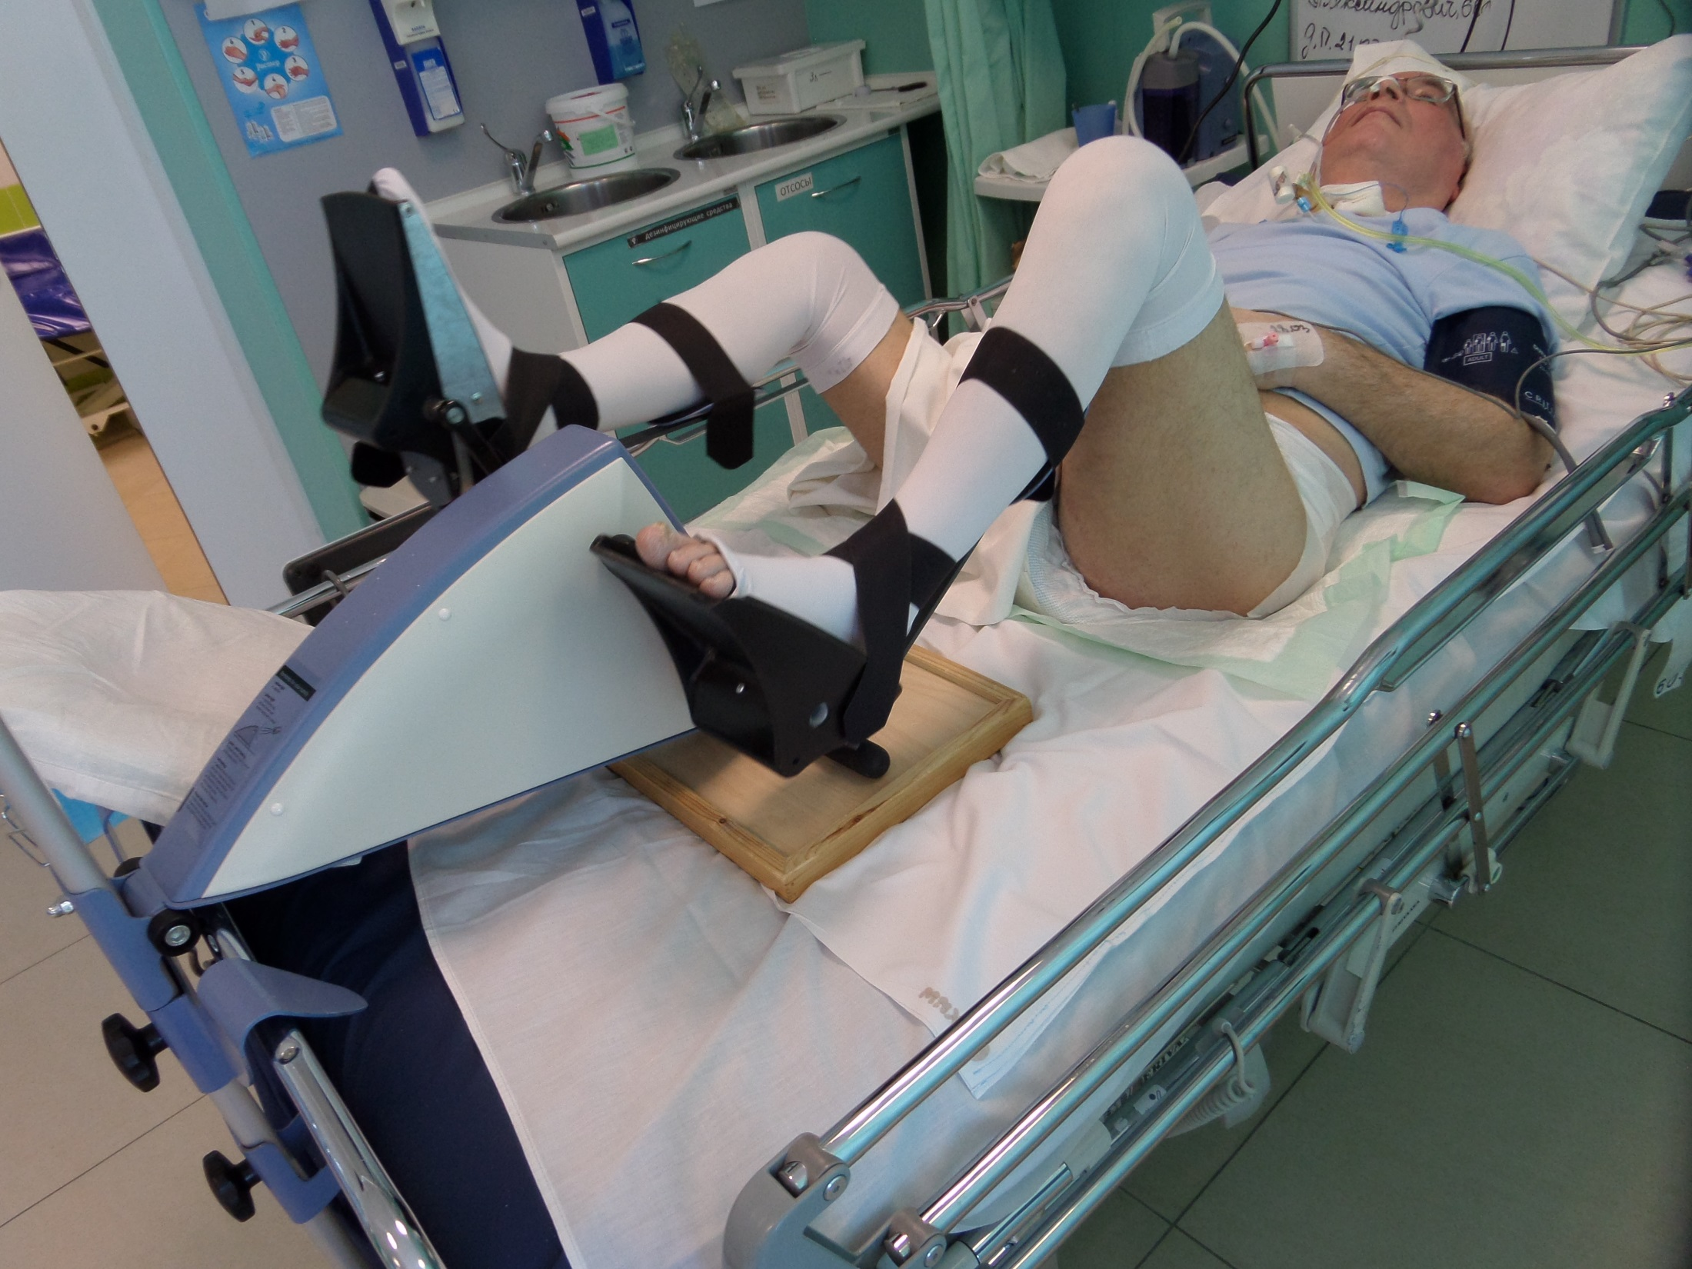
ВОПРОСЫ ?

Slide 43
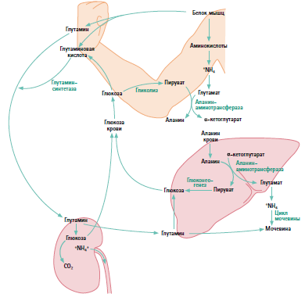
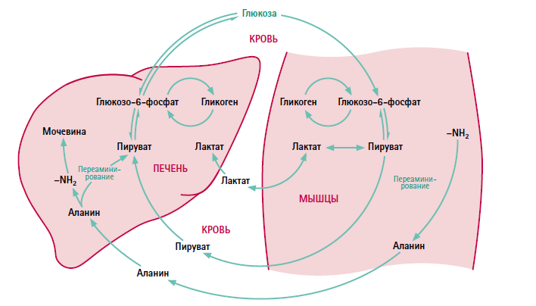
Как уменьшить катаболизм?
Как восстановить мышечную массу ?

Slide 44
Метаболические ориентиры при проведении НП в ОРИТ
Белок –1,2-1,5 г\кг\сутки
  Восполнение не менее 80% от потребности в белке
Энергия 25-30 ккал\кг\сутки
  Восполнение более 60% от потребности в энергии

Slide 45
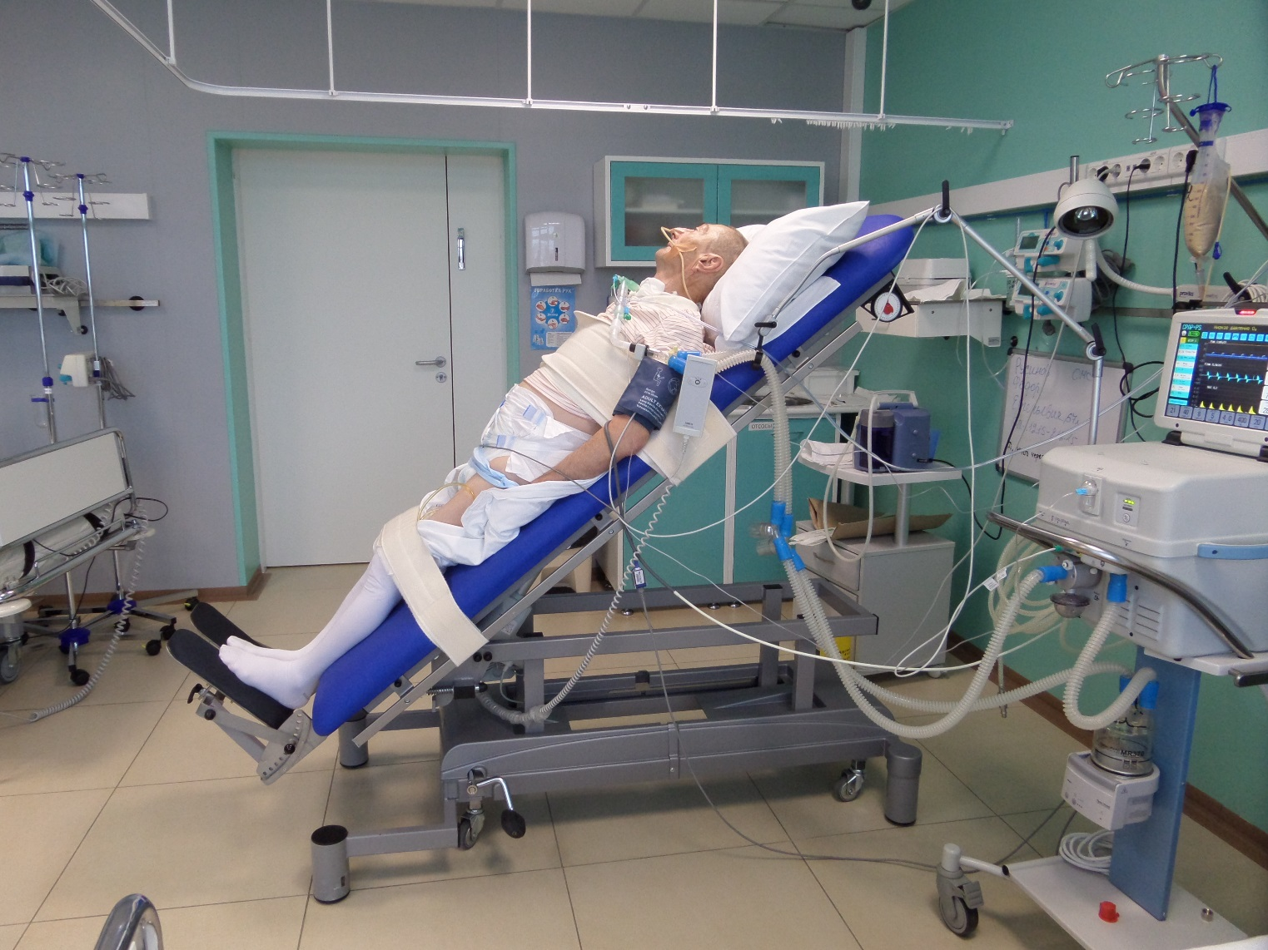
Как обеспечить энергопотребность больного на фоне процедур ранней реанимационной реабилитации?

Slide 46
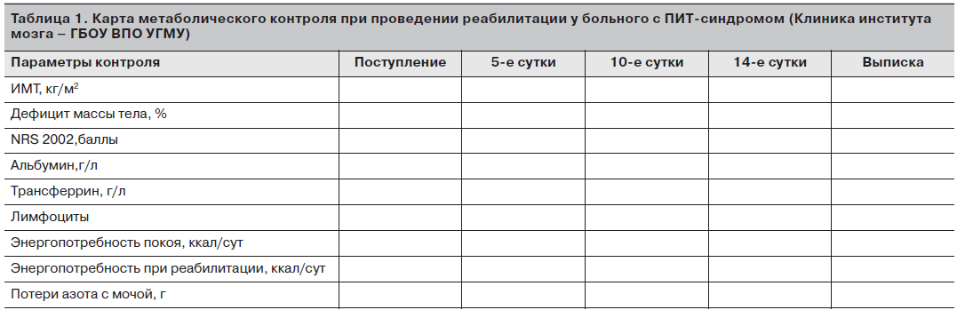
Метаболическая реабилитация
Notes:
С целью реализации методов метаболической реабилитации мы разработали и внедрили в клиническую практику нашего ОРИТ карту динамического метаболического контроля, включающую оценку ключевых показателей белково-энергетического обмена

Slide 47
Энергопотребность (REE) при проведении велокинеза
Notes:
При оценке уровня энергопотребления у больных с выраженной питательной недостаточностью в ответ на проведение пассивного велокинеза отмечается развитие гиперметаболической реакции, с ростом энергопотребления в среднем на 30 %.
В группе пациентов без нутритивного дефицита отмечался рост энергопотребления в ответ на стартовую нагрузку, с последующим снижение потребляемых калорий.

Slide 48
Энергопотребность (REE) при вертикализации
Notes:
При оценке уровня энергопотребления у больных с выраженной питательной недостаточностью отмечается развитие гиперметаболической реакции, с ростом энергопотребления в среднем на 30 %. Напротив в группе пациентов без дефицита массы тела, в ходе всей процедуры отмечается стабильный уровень потребляемых калорий.

Slide 49
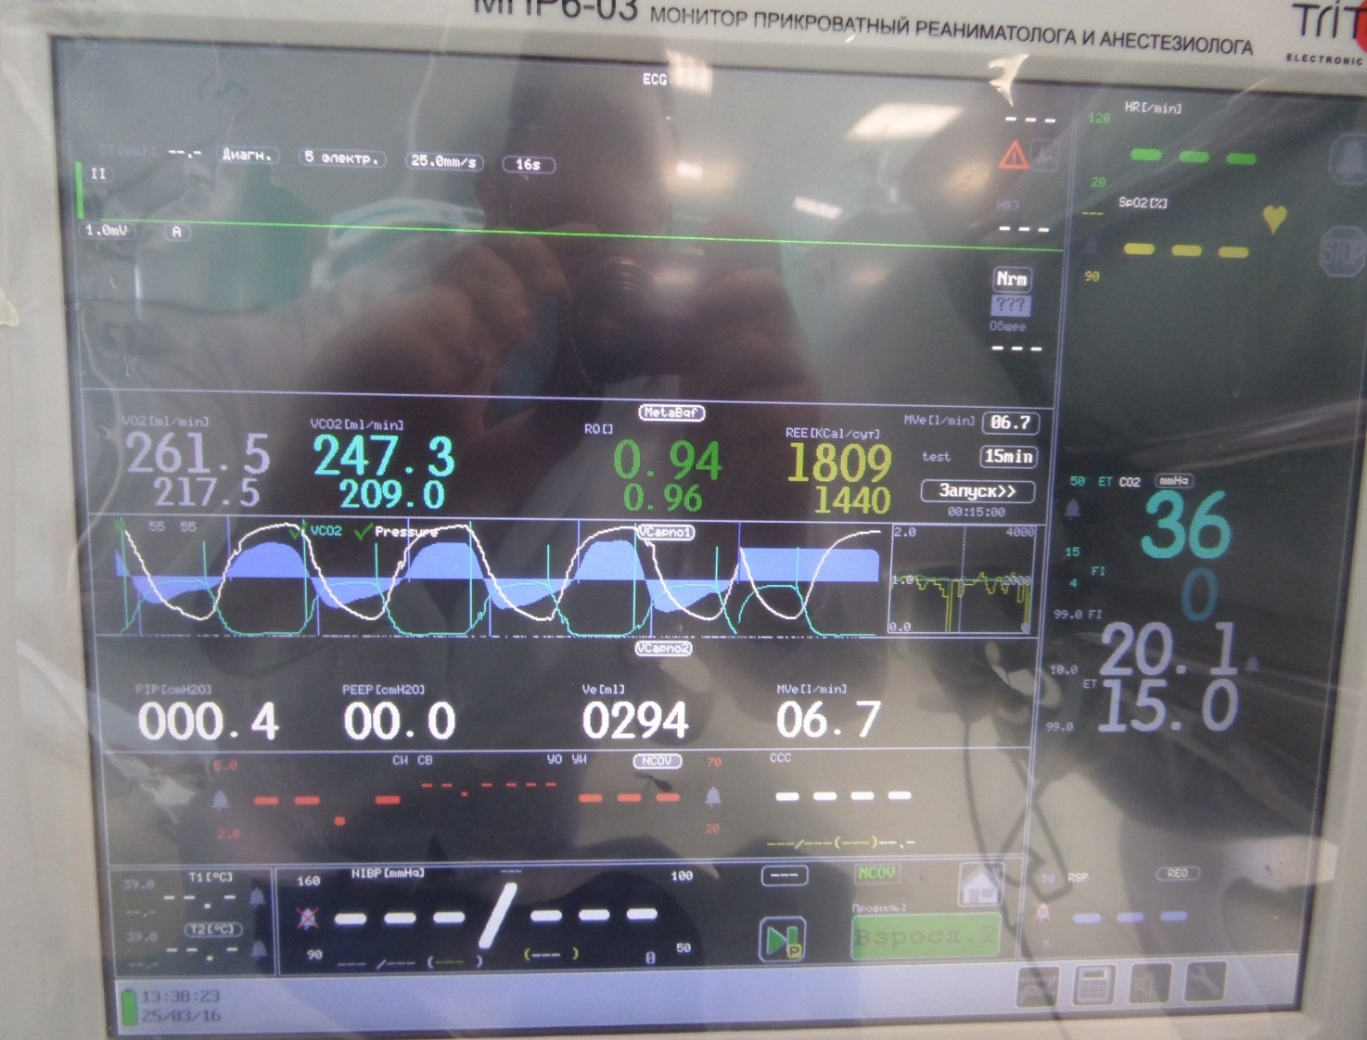
Кислородная и энергетическая цена реабилитационной нагрузки
Индекс кислородной цены реабилитационной нагрузки
ieVO2(мл/кг)
Индекс энергетической цены реабилитационной нагрузки
ieREE(кКал/кг)

Slide 50
КЛЮЧЕВЫЕ МАРКЕРЫ ВИСЦЕРАЛЬНОГО И СОМАТИЧЕСКОГО ПУЛА БЕЛКА, ЭНЕРГОПОТРЕБНОСТЬ В ПОКОЕ И ПРИ ПРОВЕДЕНИИ РЕАБИЛИТАЦИОННЫХ МЕРОПРИЯТИЙ У ПАЦИЕНТОВ ОТДЕЛЕНИЙ РЕАНИМАЦИИ И ИНТЕНСИВНОЙ ТЕРАПИИ
С РЕСПИРАТОРНОЙ НЕЙРОПАТИЕЙ
Рахимов Р.Т., Лейдерман И.Н., Белкин А.А. Анестезиология и реаниматология,№6, 2019, в печати
Энергетическая цена велокинеза (вертикализации) =
(энергопотребность при проведении велокинеза (вертикализации), ккал/сутки
– энергопотребность покоя, ккал/сутки)
/ масса тела (кг)

Slide 51
.
Notes:
При оценке уровня энергопотребления у больных с выраженной питательной недостаточностью отмечается развитие гиперметаболической реакции, с ростом энергопотребления в среднем на 30 %.
Напротив в группе пациентов без дефицита массы тела, в ходе всей процедуры отмечается стабильный уровень потребляемых калорий.

Slide 52
КЛЮЧЕВЫЕ МАРКЕРЫ ВИСЦЕРАЛЬНОГО И СОМАТИЧЕСКОГО ПУЛА БЕЛКА, ЭНЕРГОПОТРЕБНОСТЬ В ПОКОЕ И ПРИ ПРОВЕДЕНИИ РЕАБИЛИТАЦИОННЫХ МЕРОПРИЯТИЙ У ПАЦИЕНТОВ ОТДЕЛЕНИЙ РЕАНИМАЦИИ И ИНТЕНСИВНОЙ ТЕРАПИИ С РЕСПИРАТОРНОЙ НЕЙРОПАТИЕЙ
Рахимов Р.Т., Лейдерман И.Н., Белкин А.А. Анестезиология и реаниматология,№6, 2019, в печати
Основные параметры белково-энергетического обмена и нутритивного статуса | Респираторная нейропатия, n=50 | Контрольная группа, n =27 | p-value
Энергетическая цена вертикализации, ккал/кг | 5,10(2,01;8,6) | 1,9(1,01;3;46) | 0,03
Энергетическая цена велокинеза, ккал/кг | 6,77(3,12;7,79) | 1,55 (0,66;4,21) | 0,01

Slide 53
Какие энтеральные смеси нужны в первую очередь ?
Пептид
Стандарт
Диабет

Slide 54
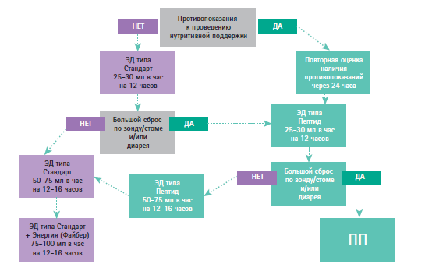

Slide 55
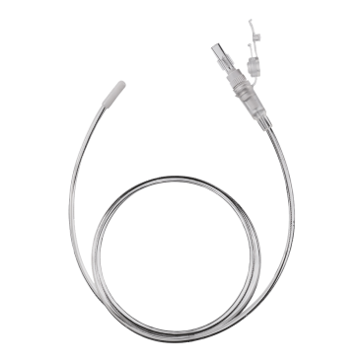
Доступ для энтерального питания
1 шаг- зонд ПВХ
2 шаг -через 6 суток
Полиуретановые зонды для энтерального питания
Мягкий гибкий полиуретан
Рентгенконтрастная полоса и метки длины
Для длительного использования (до 30 суток)

Slide 56
Своевременная установка гастростомы
Длительность зондового питания более 4 недель | Наложение гастростомы (еюностомы). Вариант 1- чрескожная эндосокпическая гастростомия (еюностомия). Вариант 2- лапароскопическая гастростомия (еюностомия). | Диаметр 14-16 Сh. Материал- силиконированная резина. Противопоказания к ЧЭГ: язвы и эрозии желудка и ДПК, перитонит, сепсис, коагулопатия.

Slide 57
Варианты применения пероральной энтеральной нутритивной поддержки
Пероральный прием:
Выпить в течение дня 1-3 флакона
2. Обогащение диеты:
  Частично выпить , частично добавить в кашу или напитки (коктейли)
  Полностью добавить в кашу или напитки (коктейли)

Slide 58
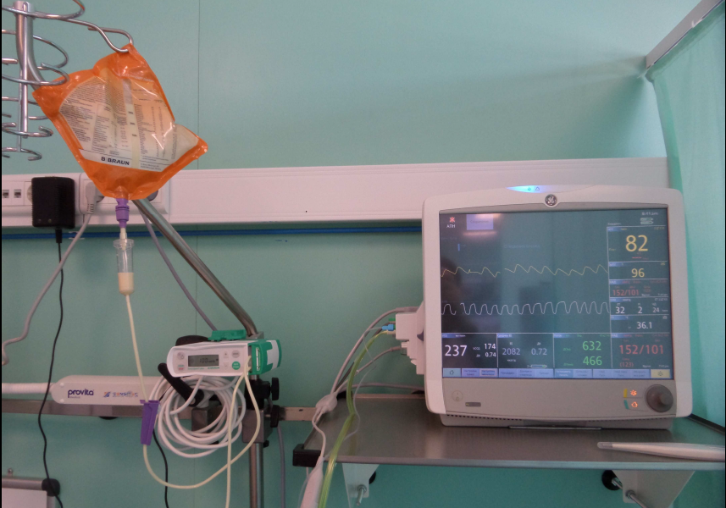
Метаболический контроль и нутритивная поддержка

Slide 59

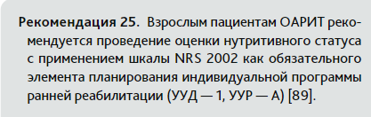
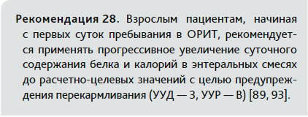
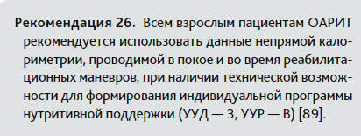
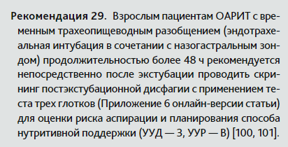
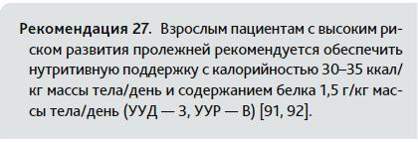

Slide 60
Длительная ИВЛ и вертикализация .
Больной К., 63 лет. Сочетанная травма. ЗЧМТ: Ушиб головного мозга тяжелой степени Перелом свода и основания черепа от 17.12.16. Перелом 5,6 ребер, пневмоторакс справа. Открытый перелом левой голени, левого бедра со смещением. Разрыв большеберцовой связки левого коленного сустава. Состояние после остеосинтеза от 16.01.16. Парез лицевого нерва слева средне-лёгкой степени выраженности. Псевдобульбарный синдром: дисфагия средне-лёгкой степени выраженности, дизартрия средне- тяжелой степени.
Спастический тетрапарез в правых конечностях 4 балла, в левых 1 балл в руке и 3 балла проксимально и 2 балла дистально в ноге.. Выраженные когнитивные нарушения.
Осложнения: ПИТ–синдром: лёгкая брахиоплексопатия на уровне C5-Th1 слева; сенсомоторная нейропатия обоих локтевых нервов с полным аксональным поражением локтевого нерва справа; моторная полинейропатия нижних конечностей с полным аксональным поражением левого малоберцового нерва и грубой нейропатией левого большеберцового и правого малоберцового нервов.
Длительность ИВЛ 36 суток.
Сознание ясное. Гемодинамика стабильная.
ИВЛ в режиме CPAP (+7) PS (+12), FiO2 0,21

Slide 61
Метаболический статус в покое
Рост 178 см Масса тела 57 кг
ИМТ 17,5. Дефицит массы тела 23 кг.
Альбумин 28 г\л Трансферин 1,3 г\л Лимфоциты 1200
Экскреция азота с мочой 13,4 граммов
Энергопотребность
1466 ккал\сутки

Slide 62
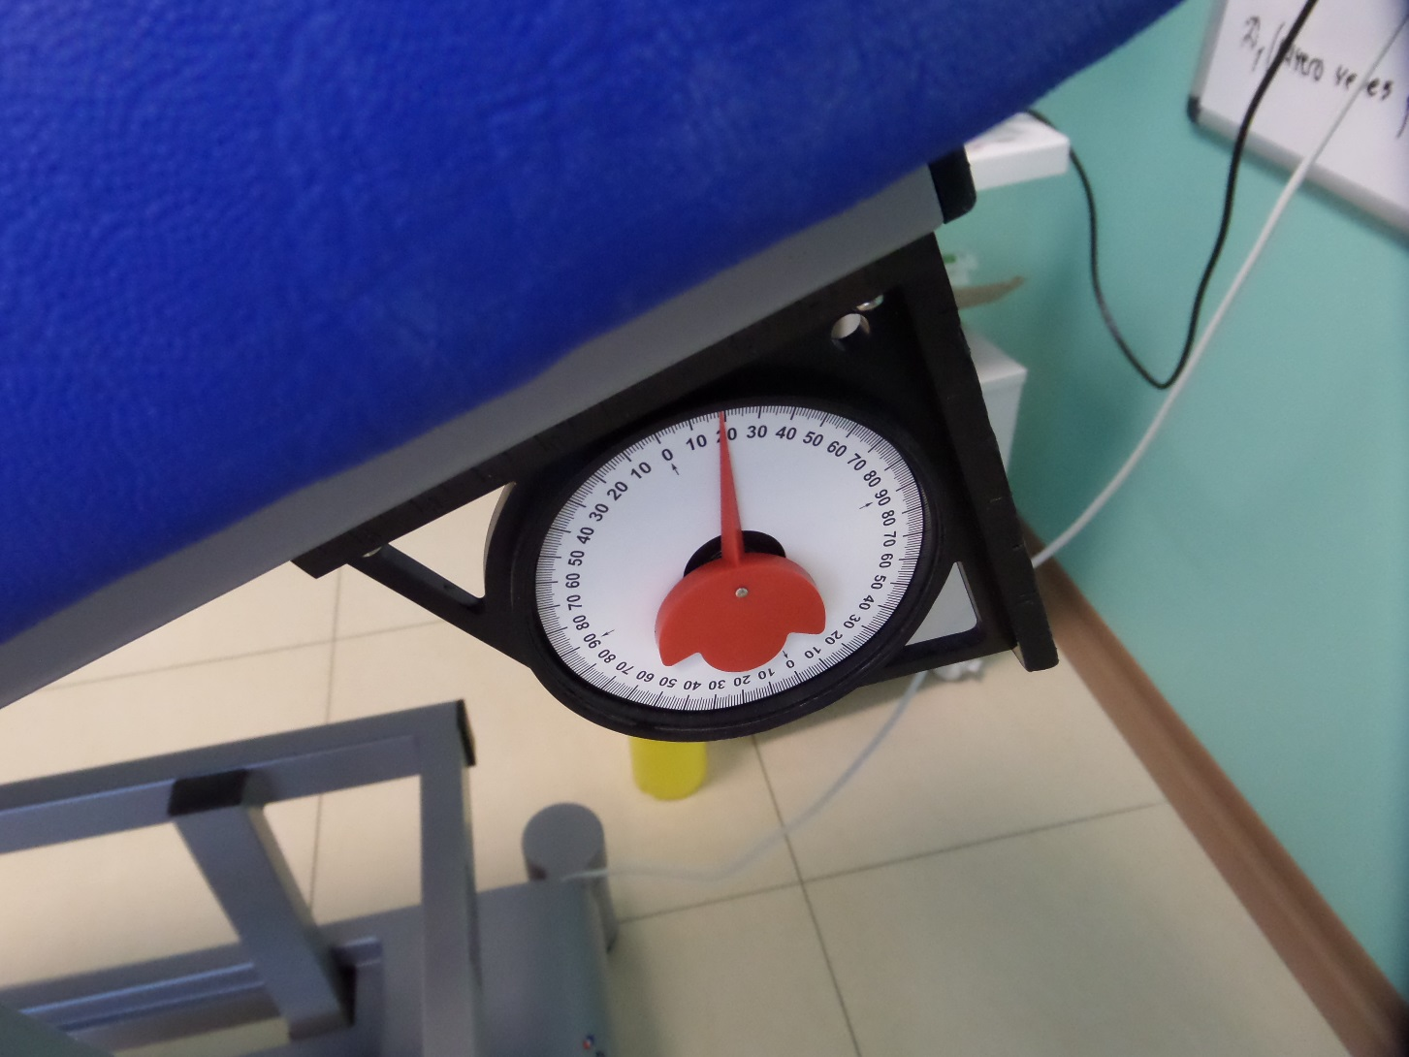
Вертикализация 20 градусов
Гравитационный градиент – максимальный угол подъема пациента, не приводящий к развитию признаков ортостатической недостаточности. Нормальное значение соответствует 90⁰.

Slide 63
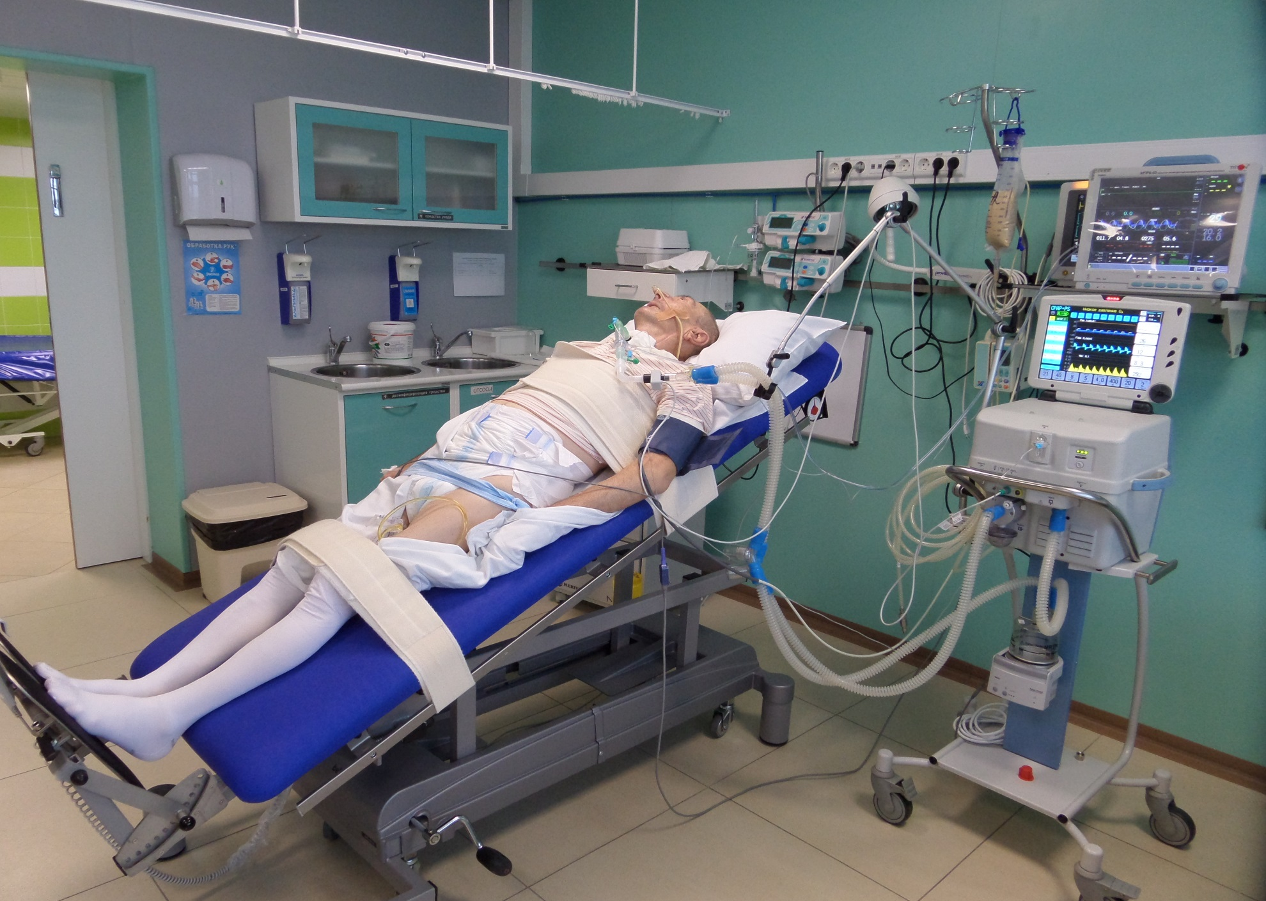

Slide 64
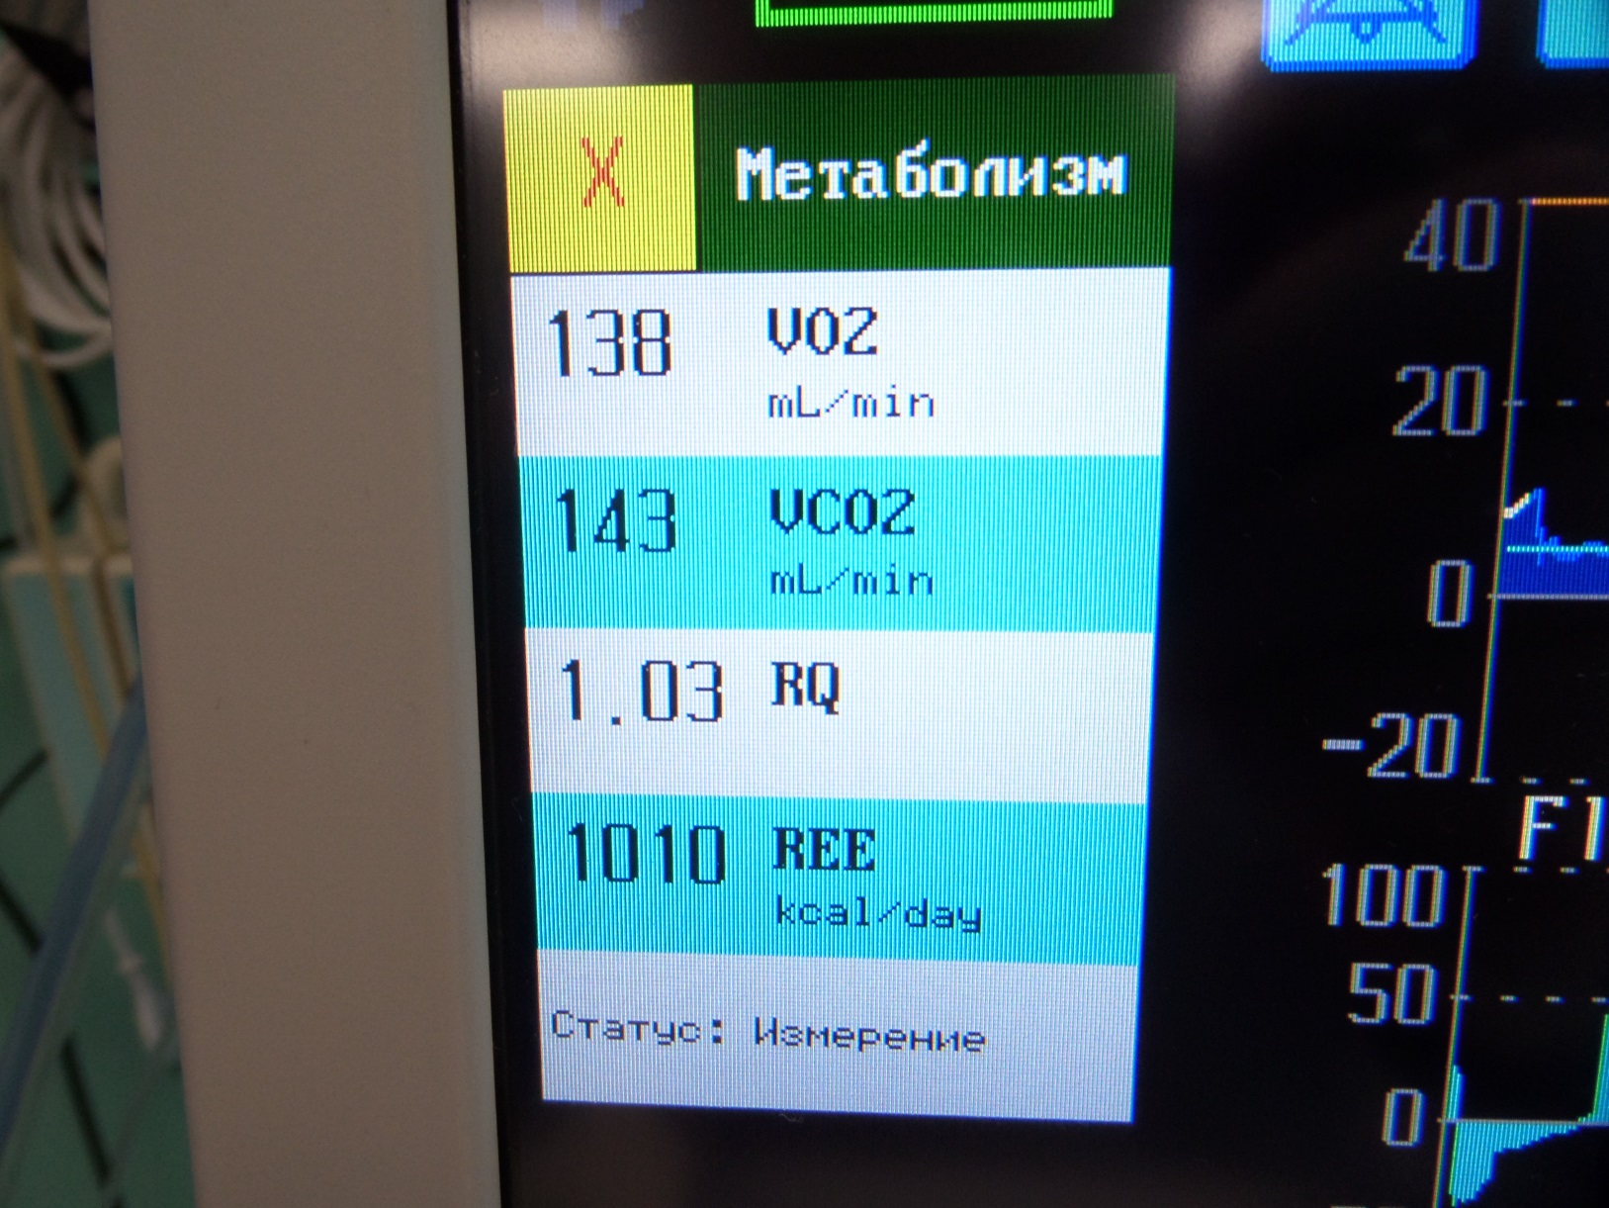
20 градусов - 5 минут
АД 150\90

Slide 65
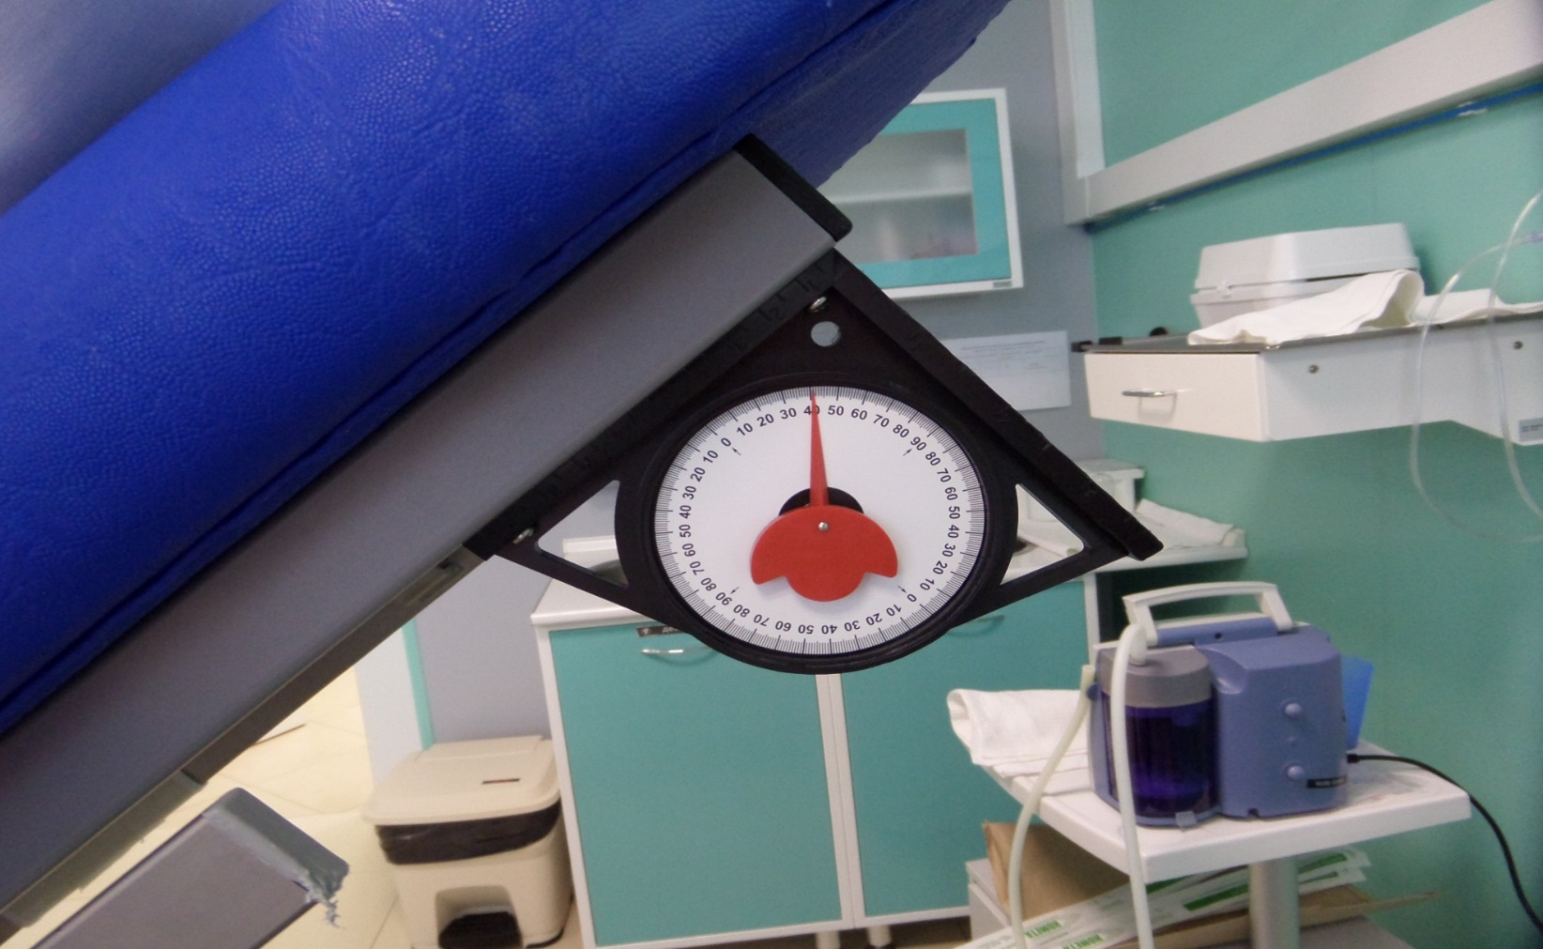
Угол вертикализации - 40 градусов

Slide 66


Slide 67
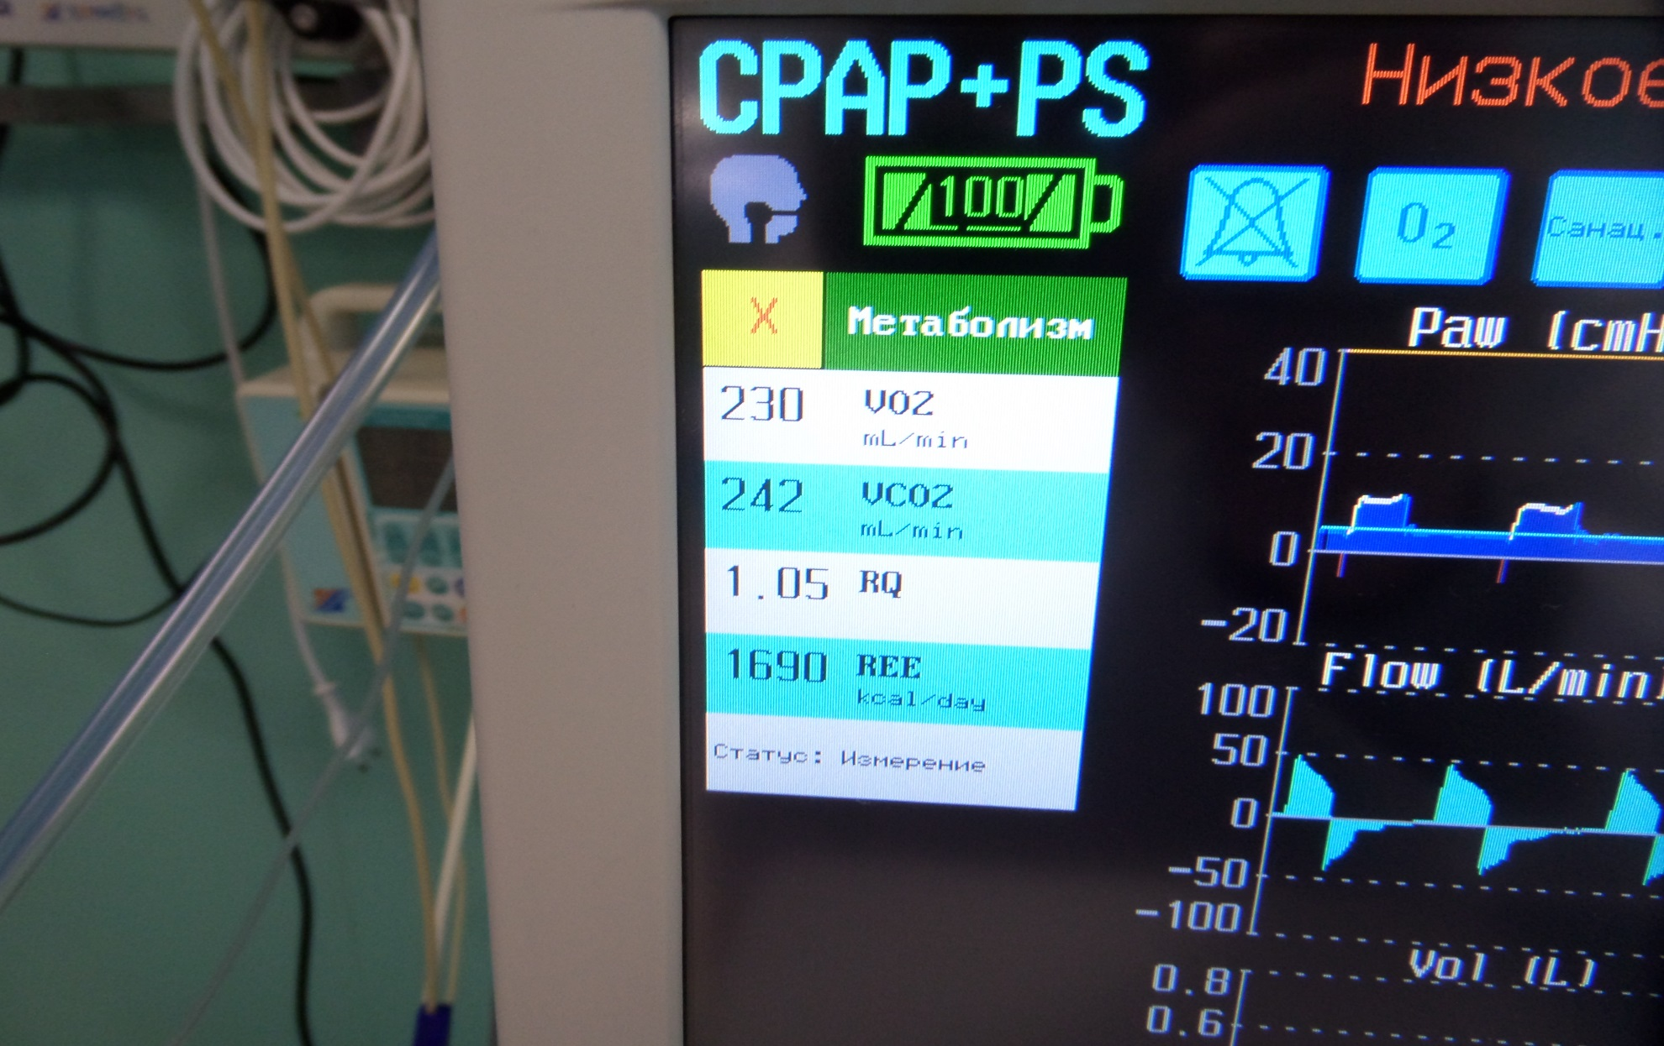
40 градусов- 5 минут
АД 145\80

Slide 68
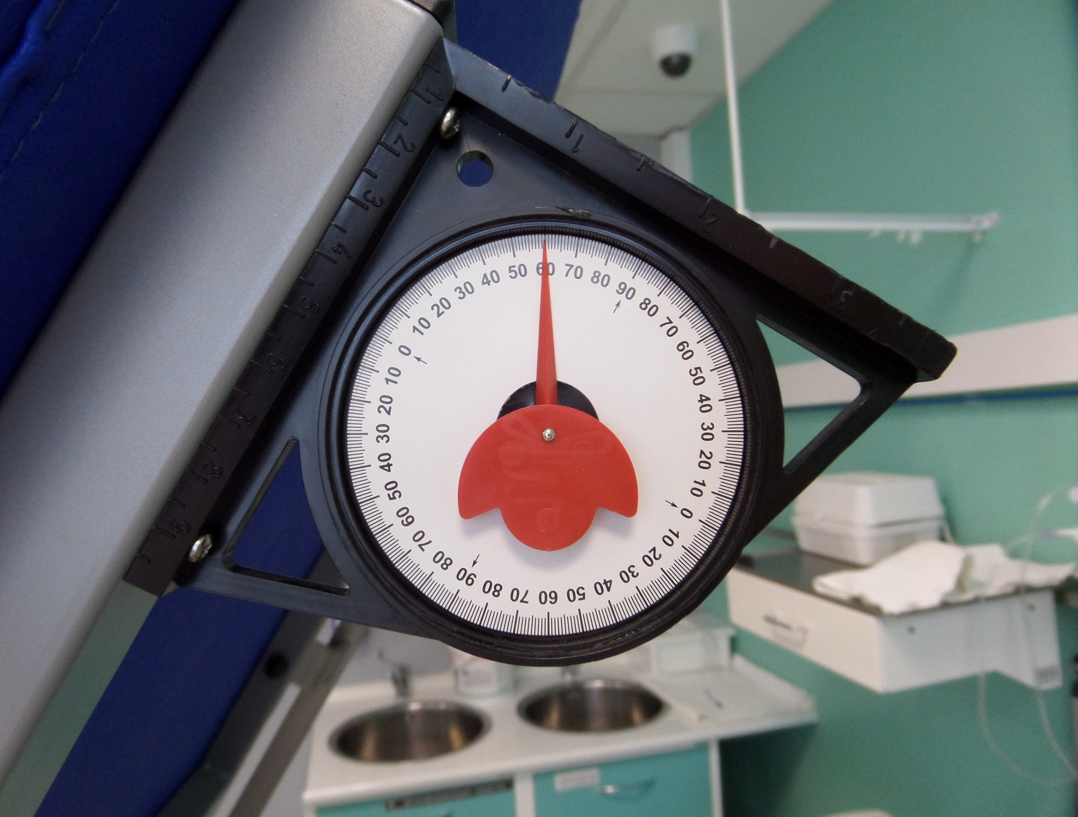

Slide 69
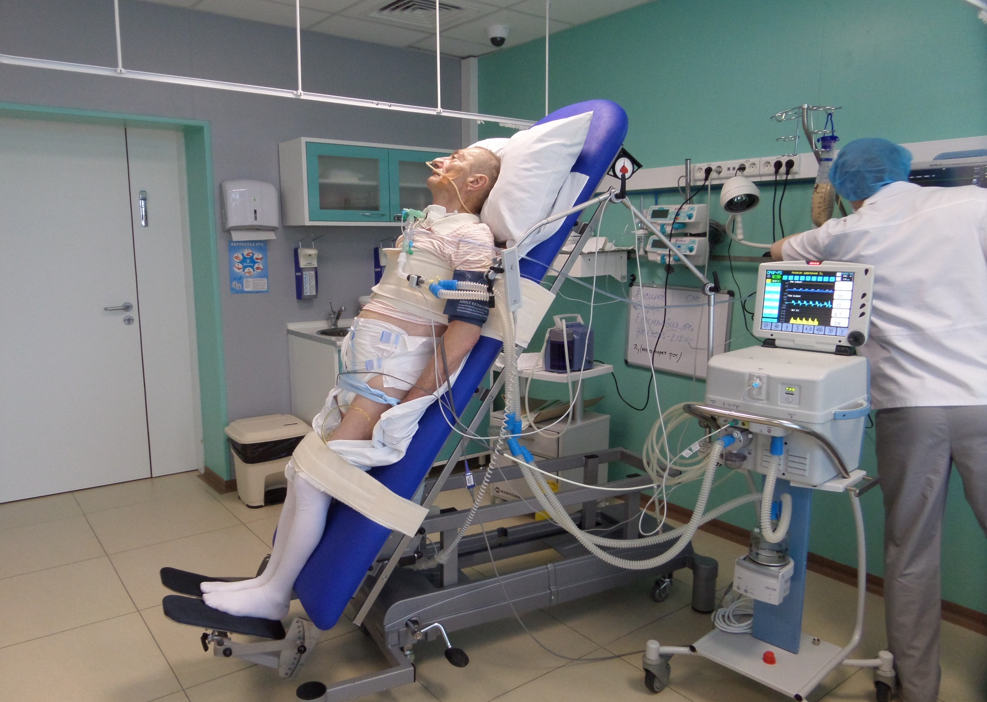

Slide 70
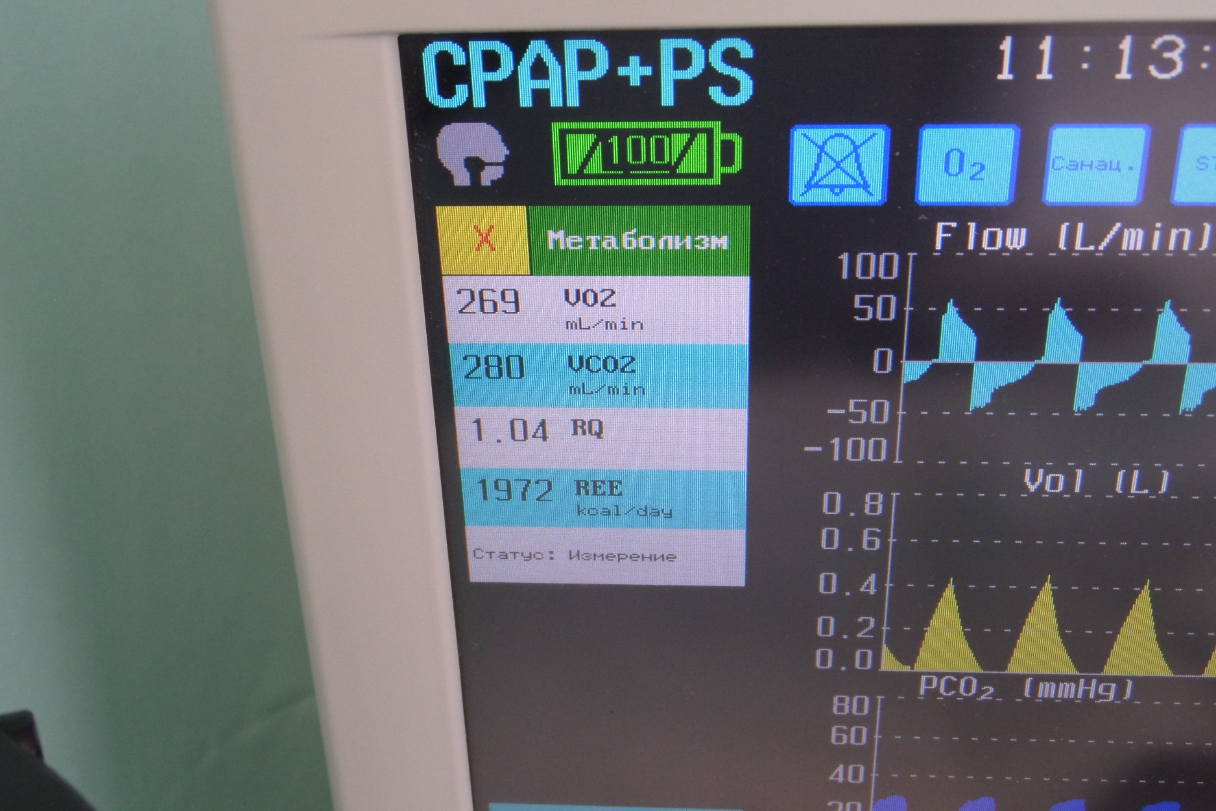
60 градусов 5 минут
АД 138\79

Slide 71
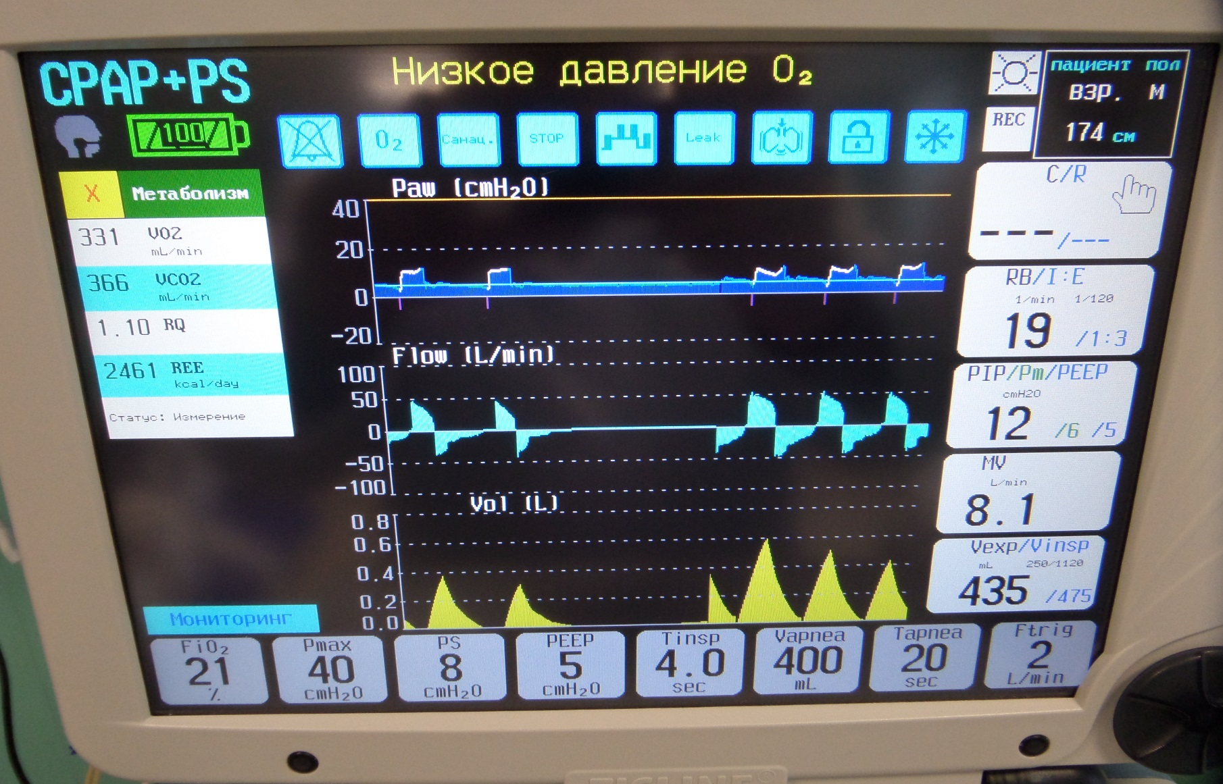
60 градусов 10 минут
АД 113\69-stop !
RSBI 110
Индекс Тобина

Slide 72
Программа нутритивной поддержки
Полное энтеральное питание
ЭП Стандарт 500 мл
ЭП Энергия Файбер 1000 мл
Вода 500 мл
Итого:
Жидкость 2500 мл
Энергия 2000 ккал\сутки
Белок 80 граммов

Slide 73
Метаболическая реабилитация:
основные принципы
Метаболический контроль и нутритивная поддержка
  Энергопотребность покоя
  Энергетическая цена мобилизации\вертикализации
  Азотистый баланс
  Адекатная доставка энергии и белка
Ранняя персонализированная нутритивная поддержка
Мониторинг эффективности персонализированной программы нутритивной поддержки
Зачем все это надо?
Предотвращение госпитального истощения !
Сокращение частоты осложнений иммобилизационного синдрома
Сокращение сроков ИВЛ и койко-дня в ОРИТ и стационаре
Сокращение затрат на лечение и реабилитацию

Slide 74
Благодарю за внимание!

